Slide 1
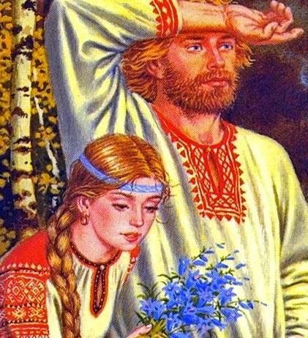
Занятия наших предков- кривичей Герасимовой Ираиды Павловны учителя начальных классов МКОУ «Старосельская СОШ» Сафоновского района, Смоленсой области

Slide 2
охота
на птицу
и зверя
скотоводство
смолокурение
Чем занимались наши предки?
земледелие
бортничество
рыболовство

Slide 3
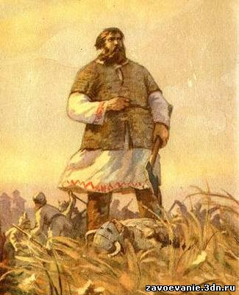
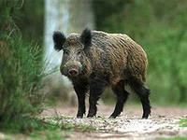
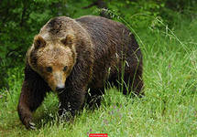
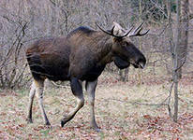
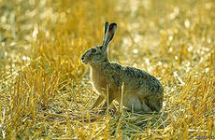
Охота на птицу и зверя
На кого охотились кривичи?

Slide 4
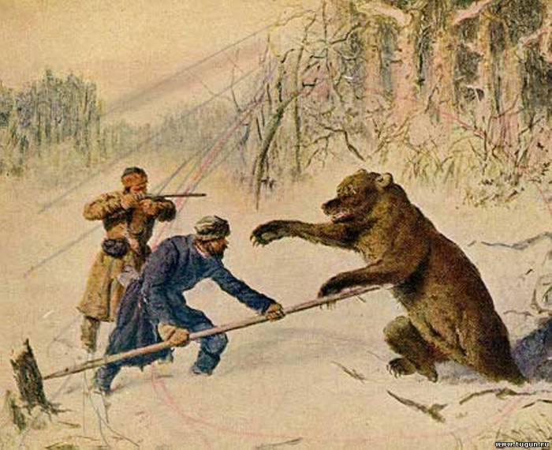
Охота на медведя

Slide 5
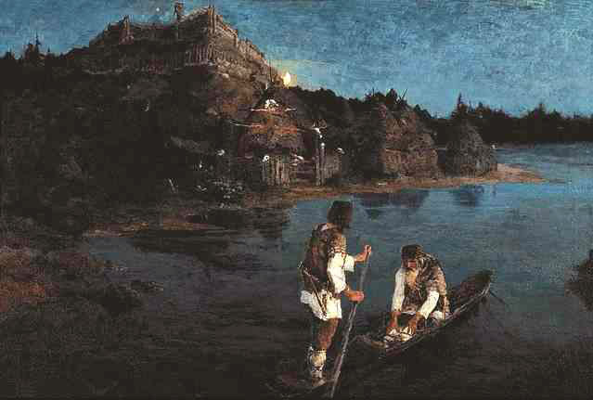
рыболовство
Чем ловили рыбу?
 |  |  |  |  |  | 4.
 |  |  |  |  |  | О
 |  |  | 1. | С
 |  | 2. | С
3. | У
С
Е
Т
Ь
Р
А
Ч
О
К
Г
Д
О
Ч
К
А

Slide 6
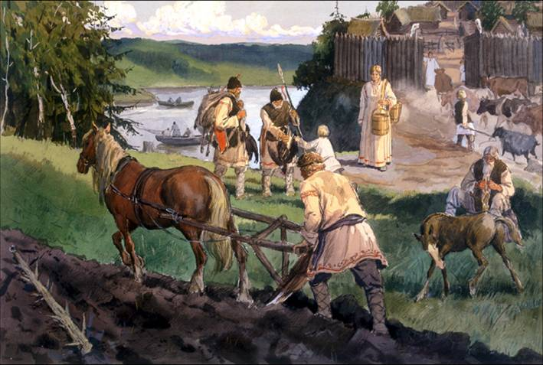
Земледелие (ВЕСНА)
Чем пахали землю?
железным
плугом
деревянной сохой
бороной-суковаткой

Slide 7
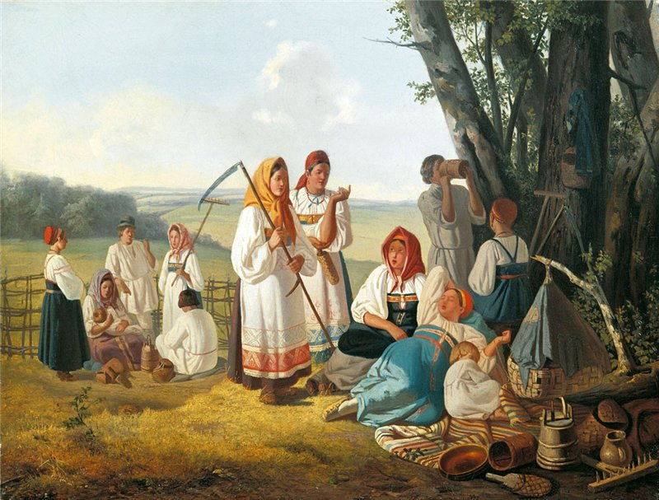
Земледелие (ЛЕТО-ОСЕНЬ)
Какие культуры возделывали кривичи?
кукуруза
пшеница
рис
овёс
лён
просо
ячмень
гречиха
рожь

Slide 8
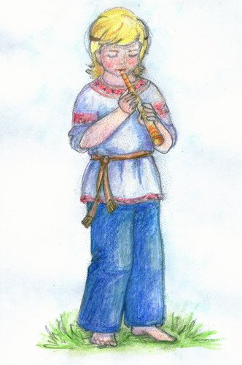
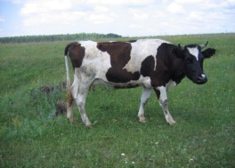
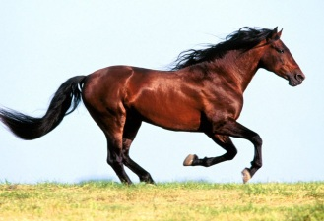
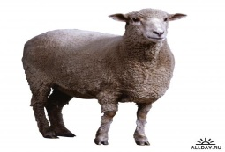
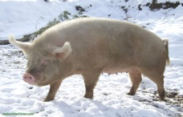
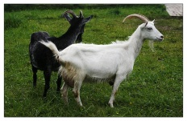
скотоводство
Каких животных пасли кривичи?
Сама пёстрая,
Ест зелёное,
Даёт белое.
Не пахарь, не кузнец, не плотник, А первый на селе работник.
Кто ни в жару, ни в стужу Не снимает шубу?
Спереди — пятачок, Сзади — крючок, Посредине — спинка, На спинке — щетинка.
С бородой родится, Да никто этому не дивится.

Slide 9
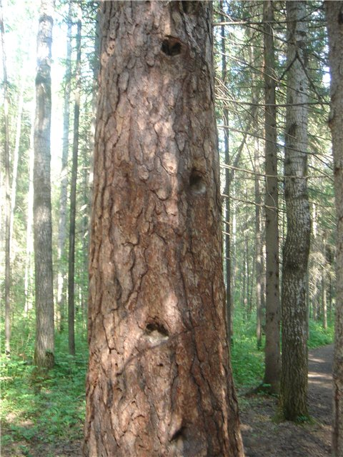
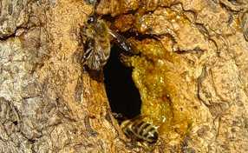
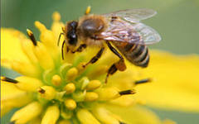
бортничество
Что такое борть?
Вырубленное человеком дупло для пчёл называлось бортью.

Slide 10
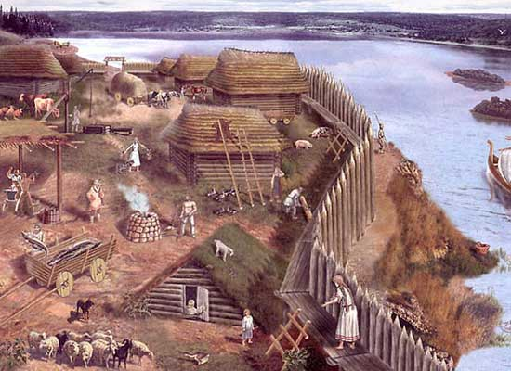
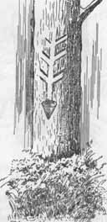
смолокурение
На стволе сосны сделаны зарубки и подвешен колпачок для сбора смолы
телеги
Что смолили кривичи?
лодки

Slide 11
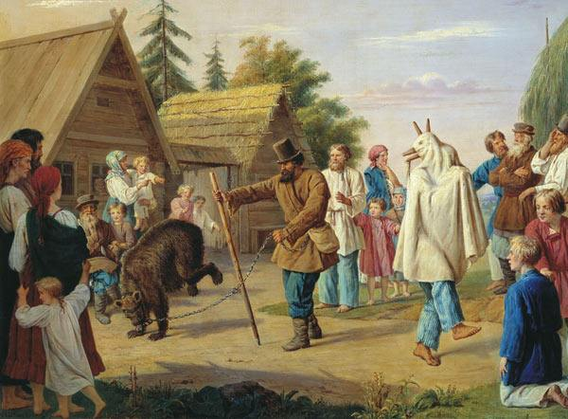
Праздничное гуляние

Slide 12
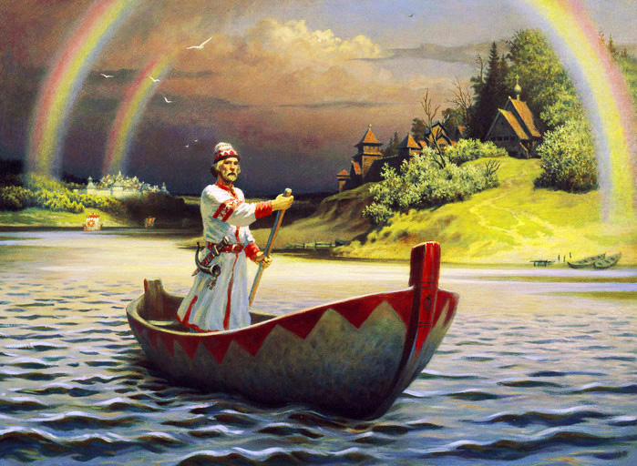
Спасибо за внимание!

